Slide 1
ПРЕЗЕНТАЦИЯ ПРОЕКТА Многофункциональный спортивный комплекс с. Каменное
Сельское поселение Каменное, село Каменное, Октябрьский район Ханты-Мансийский автономный округ-Югра
Инициативная группа с. Каменное
Представитель группы: Пилютик Елена Михайловна

Slide 2
ОБЩАЯ ИНФОРМАЦИЯ
НАЗВАНИЕ ПРОЕКТА: Многофункциональный спортивный комплекс с. Каменное
МЕСТОПОЛОЖЕНИЕ: Земельный участок под благоустройство общественной
территории расположен
ИНФОРМАЦИЯ ПО ТЕКУЩЕМУ ИСПОЛЬЗОВАНИЮ:
Создание комфортной среды для жителей с. Каменное
Пропаганда спорта и здорового образа жизни.
Занятость и отдых разных возрастных категорий жителей.
Обеспечение условий удобного и безопасного использования.
2

Slide 3
ОБЩАЯ ИНФОРМАЦИЯ
ОБОСНОВАНИЕ НЕОБХОДИМОСТИ БЛАГОУСТРОЙСТВА: Концепция дизайн- проекта направлена на осуществление мероприятий по обеспечению жителей с. Каменное местом активного отдыха детей, для отдыха взрослого населения и для спортивных тренировок подросткам. Будут решены сразу несколько проблем: отдых населения всех возрастов, проведение общественных и культурно – массовых мероприятий.
Облагораживание территории с учетом современных веяний. С данным проектом появилась возможность воплотить мечты в реальность , где каждый житель, независимо от возраста и пола сможет найти уголок и восстановить душевное равновесие, укрепить свое здоровье. Облагородить общественную территорию построив полноценную многофункциональную спортивный комплекс в 2 этапа в которую входит:1 этап: Земляные работы к подготовке строительства спортивного комплекса, установка ограждения и освещения. 2 этап- волейбольно - баскетбольная площадка, установка уличных тренажёров.
Необходимость благоустройства данной территории направлена на достижение максимальной функциональности, компактности, безопасности в эксплуатации, обеспечение комфортных условий для проживания и отдыха населения на территории села Каменное, создание необходимых условий для игр детей на открытом воздухе, занятий спортом разновозрастных категорий населения и отдыхом взрослого населения.
2

Slide 4
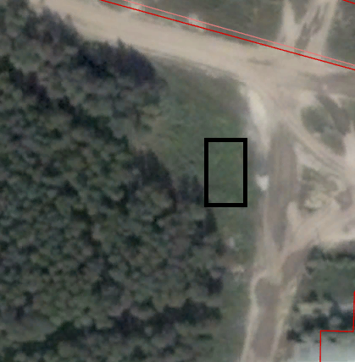
СИТУАЦИОННЫЙ ПЛАН
План благоустройства территории спортивного комплекса Доступность: ул. Дорожная, с. Каменное, Октябрьский район, ХМАО-Югра.
3

Slide 5
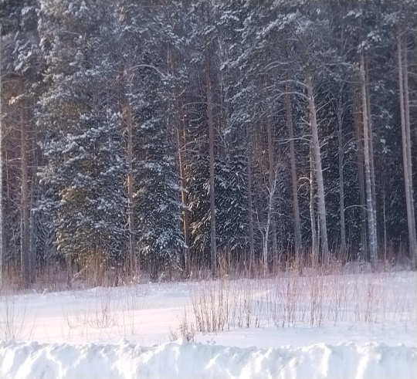
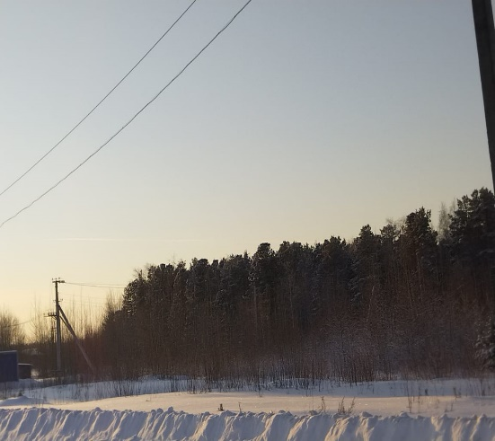
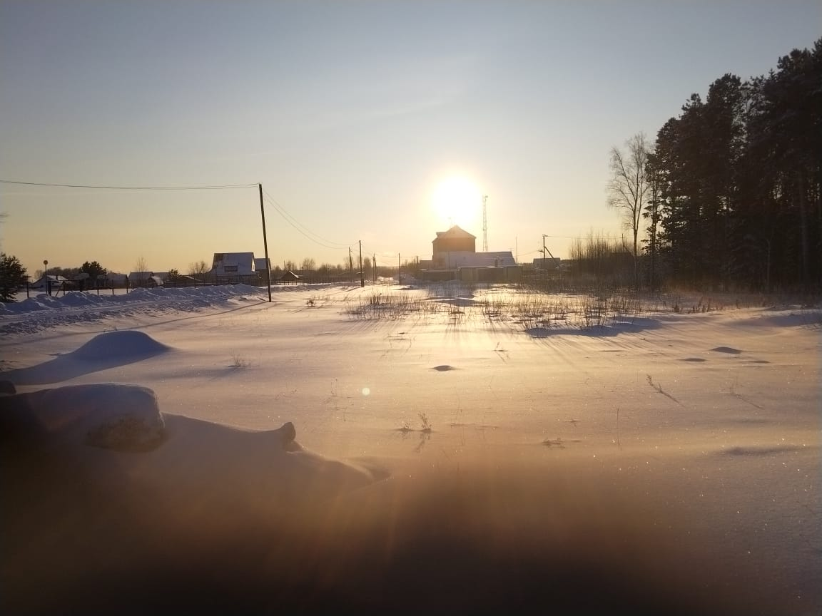
ФОТОФИКСАЦИЯ СУЩЕСТВУЮЩЕЙ СИТУАЦИИ
4

Slide 6
ОБЩАЯ ИНФОРМАЦИЯ
РЕКВИЗИТЫ ВЫПИСКИ ИЗ ЕГРН: 86:07:0102005: , Местоположение установлено относительно ориентира, расположенного в границах участка. Почтовый адрес ориентира: Ханты-Мансийский автономный округ - Югра, р-н. Октябрьский, с. Каменное, ул Дорожная 18. Земельный участок выдан по разрешению МО Администрации Октябрьский район на основании Постановления Правительства РФ от 03.12.2014 № 1300 « Об утверждении перечня видов объектов, размещение которых может осуществляться на землях или земельных участках, находящихся в государственной или муниципальной собственности, без предоставления земельных участков и установления сервитутов»(с изменениями и дополнениями) п.26
ИНФОРМАЦИЯ ОБ ОБЪЕКТАХ КАПСТРОЯ: объектов капстроя нет.
НАЛИЧИЕ ОХРАННЫХ ЗОН: Администрация сельского поселения Каменное сообщает, что по ул. на участке с кадастровым номером 86:07:0102005: нет зон охраны и защитных зон в границах проектируемой территории.
НАЛИЧИЕ ИНЖЕНЕРНЫХ СЕТЕЙ: Администрация сельского поселения Каменное сообщает, что по ул. на участке с кадастровым номером 86:07:0102005: нет инженерных сетей.
5

Slide 7
ОПИСАНИЕ КОНЦЕПТУАЛЬНЫХ И ПРОЕКТНЫХ РЕШЕНИЙ
КОНЦЕПТУАЛЬНАЯ ИДЕЯ: дизайн- проект направлен на осуществление мероприятий по обеспечению жителей с. Каменное местом активного отдыха детей, для отдыха взрослого населения и для спортивных тренировок подросткам. ): Сделать излюбленным местом для культурно-массовых мероприятий и занятий активными видами спорта всей семьей круглый год. В зимнее время территория трансформируется под активный семейный отдых.
ПРОЕКТНЫЕ РЕШЕНИЯ: Универсальная спортивная площадка, тренажерный комплекс, беговая дорожка с резиновым покрытием.
ТЭП: Общая площадь объекта благоустройства кв.м -50х30 (1500 кв. м), Универсальная спортивная площадка кв. м 30х20 (600 кв.м), тренажерный комплекс кв.м 30х10 (300 кв.м)
СРОКИ РЕАЛИЗАЦИИ: 2025-2026г.г –подготовка документации для проведения электронного аукциона, процедура определения подрядчика путем электронного аукциона, оформление и передача подрядчику документации на строительство. Строительно - монтажные работы, ввод в эксплуатацию (приемка работ) :
1 этап: 2025г Земляные работы к подготовке строительства спортивного комплекса установка ограждения и освещения. 2 этап 2026г волейбольно- баскетбольная площадка, установка уличных тренажёров.
6

Slide 8
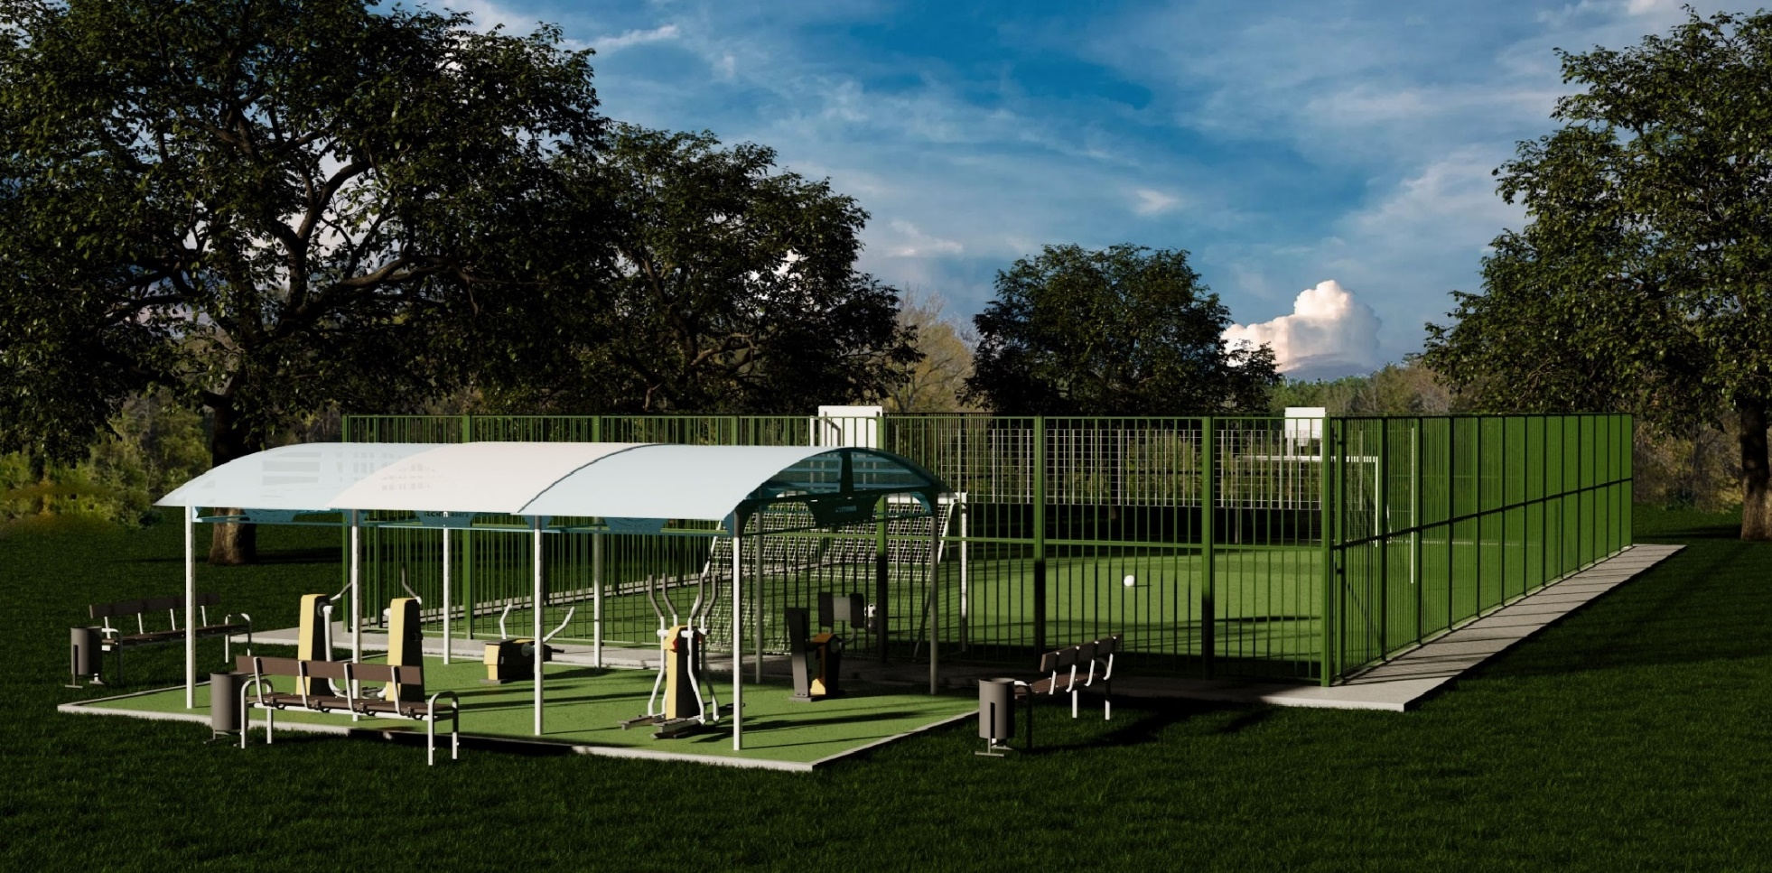
ВИЗУАЛЬНЫЕ ОБРАЗЫ И СХЕМЫ
7

Slide 9
ОПИСАНИЕ ДОПОЛНИТЕЛЬНЫХ МЕРОПРИЯТИЙ
Обеспечение доступности объекта проектирования для инвалидов и маломобильных групп населения:
Обеспечена доступность территории для инвалидов и маломобильных групп населения для чего на территории предусмотрены дорожки со спусками-подъемами с допустимым углом наклона.
Безопасность, экологичность и комфорт благоустраиваемой территории: Безопасность и комфорт обеспечены по средствам устройства на территории различных функциональных зон с элементами благоустройства, урнами, скамейками; дорожек ; наружного освещения ; установкой ограждения. Улучшение здоровья населения и снижению угрозы травматизма:
Для безопасности эксплуатации наполнение всех функциональных зон, включая спортивные площадки, безопасными сертифицированными элементами.
11

Slide 10
ОПИСАНИЕ ДОПОЛНИТЕЛЬНЫХ МЕРОПРИЯТИЙ
Информация о применении технологий «умного города»: При благоустройстве предусмотрено основное освещение территории и архитектурная подсветка с автоматической регулировкой включения выключения освещения и передачей данных о фактически потребляемой мощности в обслуживающую электрическую компанию.
Обеспечение все сезонности использования проекта: Территория сельского пространства пригодна для круглогодичного отдыха и прогулок сельчан.
Перечень культурно-массовых, спортивных и иных мероприятий, планируемых к проведению на территории объекта благоустройства (для общественных территорий): Территория может быть использования для проведения различных мероприятий . Проектом предусмотрено: для проведения культурно-массовых мероприятий; для проведения спортивных мероприятий: территория с уличными тренажерами, спортивная площадка.

